Slide 1
資訊營程式設計
迴圈LOOP

Slide 2
5-1 迴圈Loop功能簡介
當程式中有某個功能需要重覆執行很多次時，便可以利用「重覆結構」來完成。並且將這些屬於重覆執行的敘述區段，稱為「迴圈Loop」。
C 語言的重覆敘述有兩種：
第一種是已知重覆次數的計數迴圈(for)。
第二種是無法預知重覆次數的條件迴圈(while 敘述及do…while敘述)。

Slide 3
5-2 計數迴圈for指令
語法結構：
for( )
{
左右大括號內是要重複執行的程式區塊。
}
1：迴圈開始之前用來初始化迴圈開始的狀況。
2：用來判斷迴圈結束的條件。
3：for迴圈執行的主體，也就是需要重複執行的部分。
4：用來改變條件判斷的條件值，使條件判斷有變為假 （false）的機會，迫使迴圈停止。
；
；
1、變數初始化宣告
2、條件判斷
4、改變量
3、程式敘述

Slide 4
for迴圈的執行順序
變數初
始化宣告
int i;
for( i=0; i<=2; i++)
{
printf("%s", "CSIE");
}
①
①
②
④
條件判斷
結束迴圈
否
③
②
是
①、宣告整數變數i並設定初始值為0
程式敘述
③
②、0<=2
③、CSIE
④、i加為1
②、1<=2
③、CSIE
④、i加為2
執行
改變量運算
④
②、2<=2
③、CSIE
④、i加為3
②、3<=2
判斷結果錯誤
迴圈結束執行

Slide 5
「for」迴圈指令執行範例：
題目敘述：請撰寫一個程式計算1至1000之間所有偶數的和？
i <= 1000
程式開始
變數初
始化宣告
int i = 2;
是
程式敘述
否
程式結束
執行
改變量運算
i = i + 2;

Slide 6
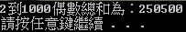
「for」迴圈執行範例 程式碼：
#include<stdio.h>
int main( ) {
int i , sum = 0;
for( i = 2 ; i <= 1000 ; i = i + 2 )
{
sum = sum + i;
}
printf( "2到1000偶數總和為：%d ", sum ) ;
return 0;
}
離開for迴圈後，「i值」變為？
1002

Slide 7
「for」迴圈指令練習：
下表是臺南市今年度一月至六月的每月雨量總和，請撰寫一個程式，計算出上半年的總雨量及平均雨量。
月份 | 雨量(mm)
1月 | 5.5
2月 | 40.0
3月 | 6.5
4月 | 141.5
5月 | 404.5
6月 | 803.5
月份i<= 6
變數初
始化宣告
int i = 1;
是
程式開始
否
輸入雨量
輸出
總雨量與
平均雨量
程式結束
加總雨量
月份 i++;

Slide 8
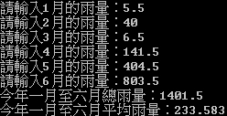
「for」迴圈指令練習 程式碼：
int main( ){
float rain , average , sum = 0;
int i;
for( i = 1 ; i <= 6 ; i++ )
{
printf ( "請輸入%d月的雨量：" , i ) ;
scanf ( " %f " , &rain ) ;
sum = sum + rain;
}
average = sum / 6;
printf ( "今年一月至六月總雨量：%f \n” , sum ) ;
printf ( "今年一月至六月平均雨量：%f \n" , average ) ;
return 0;
}

Slide 9
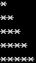
5-3 巢狀for迴圈
有時迴圈中每個元素也可能是需要重複執行的事件，也就是在for迴圈中包覆其他for迴圈。
如同印製右圖的星狀塔，第一層印1個*，到第二層必須印2個*，到第三層又必須重複印3個*，以此類推直到五層。
已經重複五層印製星號，進入每一層還要控制重複印製星號的數量，這就是「巢狀迴圈」。

Slide 10
巢狀迴圈：印製星狀塔
關鍵：第一層印1個、第二層印2個、第i層印i個…。
int i , j; //設定兩個整數變數控制迴圈變化
for( i = 1 ; i <= 5 ; i++ ) //控制共有五層
{
for( j = 1 ; j <= i ; j++ ) //控制每一層印製數量
{
printf ( "*" ) ;
}
printf ( " \n " ) ;
}

Slide 11
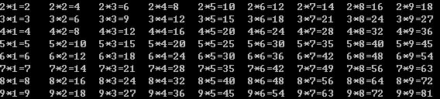
巢狀迴圈執行練習：九九乘法表
範例：請撰寫一個程式，使得程式執行結果可以列出從2開始的九九乘法表。
乘法表示式 = 被乘數 * 乘數
外層迴圈：控制被乘數2到9
內層迴圈：控制乘數1到9
外層迴圈控制被乘數
內層迴圈控制乘數

Slide 12
巢狀迴圈執行練習：九九乘法表
int i , j;
for( i = 2 ; i <= 9 ; i++ )
{
for( j = 1 ; j <= 9 ; j++ )
{
printf (" %d * %d = %d \t ", i , j , i*j ) ;
}
printf ( " \n " ) ;
}
控制外層「被乘數」
為2到9
控制內層「乘數」
為1到9

Slide 13
5-4 條件迴圈
當一個敘述區段重覆執行的次數無法預測時，可使用條件式迴圈來解決。條件式迴圈的基本形式有下列兩種：
前測式條件迴圈：while
表示會先判斷是否滿足條件判斷。
後測式條件迴圈：do...while
先執行程式敘述一次之後，再判斷是否滿足條件判斷。

Slide 14
條件迴圈while
while：不固定次數的迴圈，單純以條件式來判斷迴圈的結束點。
語法結構：
while ( )
{
}
當滿足條件判斷，則進入左右大括號內執行程式敘述。
條件判斷
程式敘述
否
條件判斷
是
程式敘述
程式開始
程式結束

Slide 15
條件迴圈while執行練習：
題目敘述：滿十八歲的你想要存錢買一部4萬的機車，請撰寫一個程式，每個月都存入一些錢，當存款足夠時顯示「可以買機車啦！」。
Hint：每個月存錢多寡不固定，根本不能知道何時會有足夠金額，因此還是要用while來解。
只要金額不夠，就一直給它存下去吧！
否
輸出
買車訊息
金額< 4萬
是
輸入
存錢金額
程式開始
程式結束

Slide 16
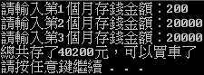
條件迴圈while執行練習 程式碼：
int main( )
{
int money , sum = 0 , month = 1;
while( sum < 40000 )
{
printf ( “請輸入第 %d 個月存錢金額“, month ) ;
scanf ( “%d”, &money ) ;
sum = sum + money;
month++;
}
printf ( “總共存了 %d 元，可以買車了“, sum ) ;
return 0;
}
只要金額
小於四萬
sum用來加總金額
月份會逐漸增加
唯有金額超過四萬才可看到此段文字

Slide 17
後測式條件迴圈：do…while
do…while：與while一樣都適用在沒有固定次數的狀況，但結構上仍有些許不同。
語法結構：
do
{
} while( ) ;
先執行一次程式敘述，再進行條件判斷，若符合條件判斷則繼續執行程式敘述。
程式敘述
在寫完do…while後要記得加上分號「;」代表結束。
條件判斷
條件判斷
程式敘述
否
程式開始
程式結束
是

Slide 18
While與do…while之比較
do…while與while之間的差異：
比較：while是當程式第一次執行程式敘述前就立刻判斷，若第一次判斷為「假」，則程式敘述可能一次都沒有執行。
差異：do…while則是「先執行」一次程式敘述後才進行條件判斷，也就是若第一次判斷為「假」，但至少程式敘述至少已執行一次。
do
{
} while( ) ;
while ( )
{
}
條件判斷
程式敘述
程式敘述
條件判斷

Slide 19
do…while執行範例：
最佳用途：「密碼輸入驗證」，因為至少要讓使用者輸入一次密碼才能開始驗證是否正確。
題目敘述：假設先預設正確的密碼為「1234」，當使用者輸入的密碼錯誤，則不斷出現輸入密碼的訊息，直到密碼輸入正確才顯示正確訊息。
只要密碼不對，就一直給它打下去吧！
輸出
密碼正確
否
若密碼不為1234
輸入使用者密碼
程式開始
程式結束
是

Slide 20
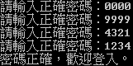
do…while執行範例：
int main()
{
int password ;
do
{
printf (“請輸入正確密碼：”) ;
scanf (“%d”, &password ) ;
} while( password != 1234 ) ;
printf (“密碼正確，歡迎登入。”) ;
return 0;
}
設定當輸入密碼不正確時，
會重複要求使用者輸入密碼
唯有密碼輸入正確才可看到此段文字

Slide 21
5-5 改變程式執行流程break
以郵局提款機來看，不可能讓使用者無止盡的打錯密碼，而會設下輸錯三次就鎖卡的限制。許多網站平台也會設下這種限制，避免使用者帳號密碼被盜用。
如何做到當使用者輸錯三次密碼，就不讓使用者繼續輸入呢？
使用指令：break
語法結構：只要在程式中加入「break ;」，程式會立即被迫跳離迴圈，繼續往後執行。

Slide 22
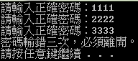
break執行範例：
int main( )
{
int password;
int count = 0;
do
{
if( count == 3 )
{
printf( “密碼輸錯三次，必須離開。”) ;
break;
}
printf (“請輸入正確密碼：”) ;
scanf (“%d”, &password ) ;
count++;
} while( password != 1234 ) ;
return 0;
}
設下門檻，輸入錯誤不能超過三次
跳離迴圈，不再繼續重新輸入
每輸入一次就累計加總一次

Slide 23

作業四：終極密碼
題目敘述：
設計一個「終極密碼」的遊戲，一開始將數字範圍訂在0至99，並預先設定一個正確答案的數值。
接著讓玩家猜正確答案的數字是哪一個，玩家可以持續作答直到找出正確的數字為止，玩家每猜錯一次，則數字的範圍會隨之縮減，若猜中正確數字則在螢幕上顯示「Bingo」，並結束程式執行。

Slide 24
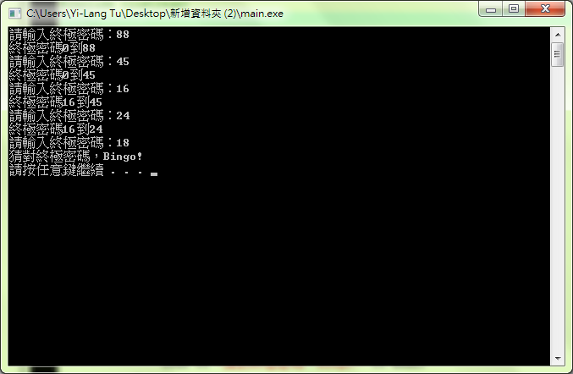
作業四：終極密碼
程式執行畫面：
概念說明：（若終極密碼為18）

Slide 25
int main( )
{
int ans = 18 , max =99 , min =0 , guess;
while(1){
printf (“請輸入終極密碼：”) ;
scanf (“%d”, guess ) ;
if( ﹍﹍﹍﹍﹍ ) {
max = guess;
printf (“終極密碼 %d 到 %d \n”, min , max ) ;
}
﹍﹍﹍﹍ ( guess < ans ) {
﹍﹍﹍﹍﹍﹍﹍﹍ ;
printf (“終極密碼 %d 到 %d \n”, min , max ) ;
}
﹍﹍ {
printf (“猜對終極密碼，Bingo！”) ;
﹍﹍﹍ ;
}
}
return 0;
}
宣告ans代表答案
(答案一開始要先設定)
max代表最大值
min代表最小值
guess代表使用者猜的答案
guess > ans
else if
min = guess
else
break

Slide 26

5-5 改變程式執行流程continue
馬上繼續下一次迴圈的執行，而不執行程式區塊在continue敘述後的程式碼。
跳過當前循環體中的當次迴圈( i )，進入下一次迴圈 ( i+1 )
for( i = 1 ; i<=5 ; i++) {
if ( i>=3 ) continue;
printf ( “%d \n”, i ) ;
}

Slide 27
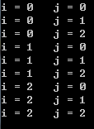
continue 執行練習
int main ( ) {
int i, j ;
for (i = 0 ; i < 3 ; i++) {
for ( j = 0 ; j < 3 ; j++) {
printf ("i = %d j = %d \n", i , j );
continue;
printf ("Loop\n");
}
}
}

Slide 28
About HW1
Argument list : 13-7 P.302
File I/O and operation : 22-1, 22-2

Slide 29
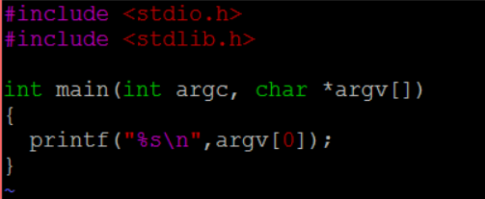
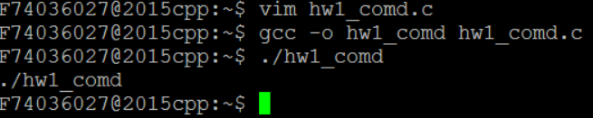

Slide 30
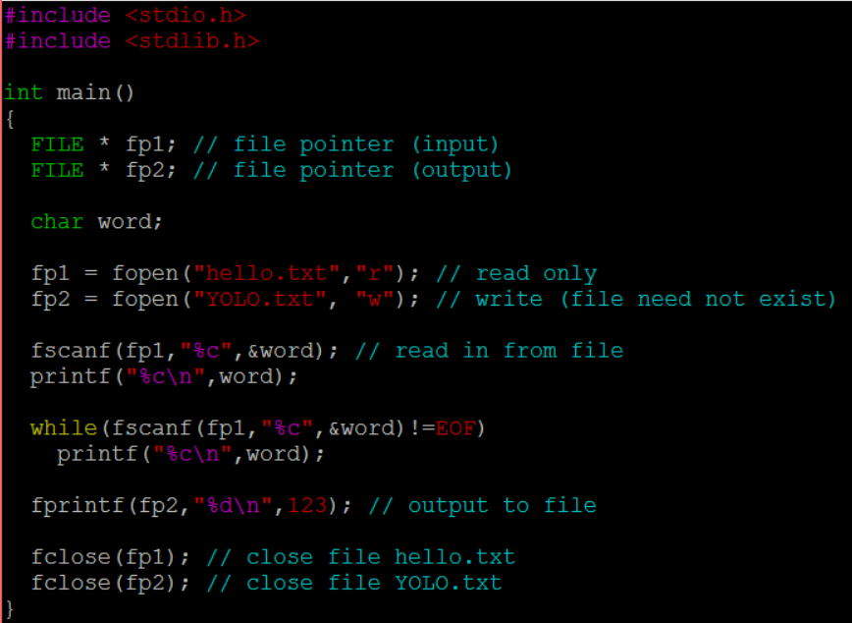

Slide 31
